Slide 1
TRIỂN KHAI ERP CÔNG TY TNHH SẢN XUẤT THƯƠNG MẠI CÔNG NGHIỆP AVAL
MÔN HỌC: HỆ THỐNG HOẠCH ĐỊNH NGUỒN LỰC DOANH NGHIỆP

Slide 2
Nội dung chính
PHÂN TÍCH VÀ THIẾT KẾ HỆ THỐNG:
GIỚI THIỆU CÔNG TY:
BÁO CÁO, KẾ HOẠCH KINH DOANH:
I
II
III
IV
V
MÔ TẢ PHÂN HỆ
CẤU HÌNH ERP TRÊN ODOO:

Slide 3

Lĩnh vực hoạt động kinh doanh chủ yếu của Công ty là sản xuất và phân phối các sản phẩm diệt côn trùng gia dụng và..
Giới thiệu chung về doanh nghiệp
Công ty TNHH SX TM Công nghiệp A.V.A.L được thành lập vào ngày 01/03/2000, số giấy phép đăng ký kinh doanh: 4102000321 cấp tại sở kế hoạch và đầu tư tp HCM

Slide 4
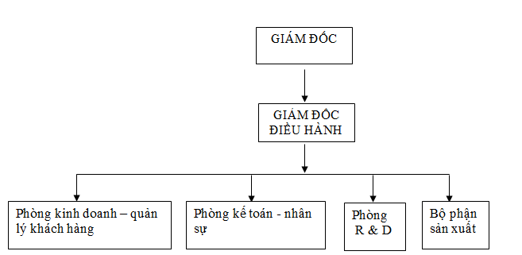
Sơ đồ bộ máy công ty

Slide 5
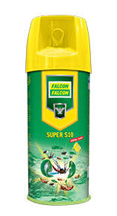
Sản phẩm
Bình xịt côn trùng Falcon 200ml VÀNG
CÔNG DỤNG: SUPER S10 diệt trừ rất hiệu quả ruồi, muỗi, kiến, gián dùng trong gia dụng. Sản phẩm được pha chế theo một công thức đặc biệt với những nguyên liệu cao cấp. Thành phần công thức chỉ có tác dụng đối với ruồi, muỗi, kiến, gián, có hương Chanh dễ chịu.

Slide 6
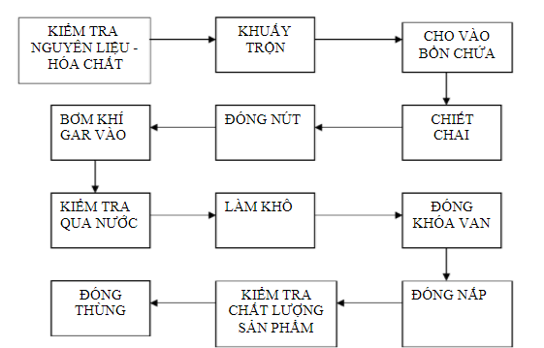
Sơ đồ sản xuất

Slide 7
MÔ TẢ PHÂN HỆ
Phân hệ quản lý kho
Phân hệ quản lý sản xuất

Slide 8
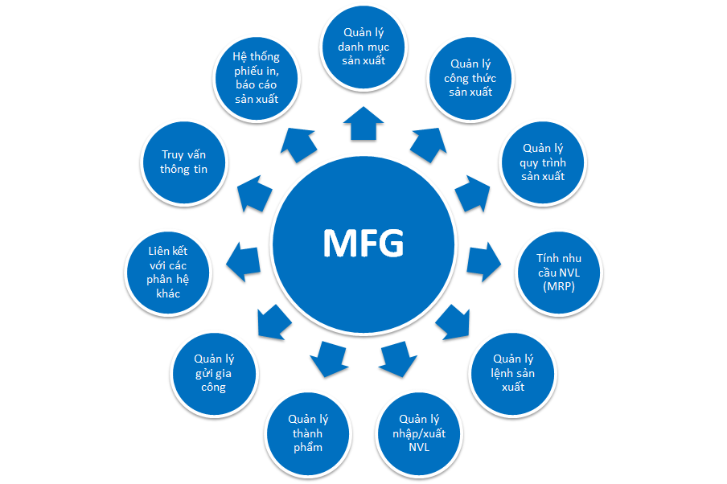
Phân hệ sản xuất

Slide 9
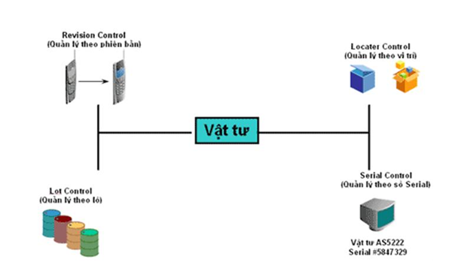
Phân hệ kho

Slide 10
Phân tích và thiết kế hệ thống

Slide 11
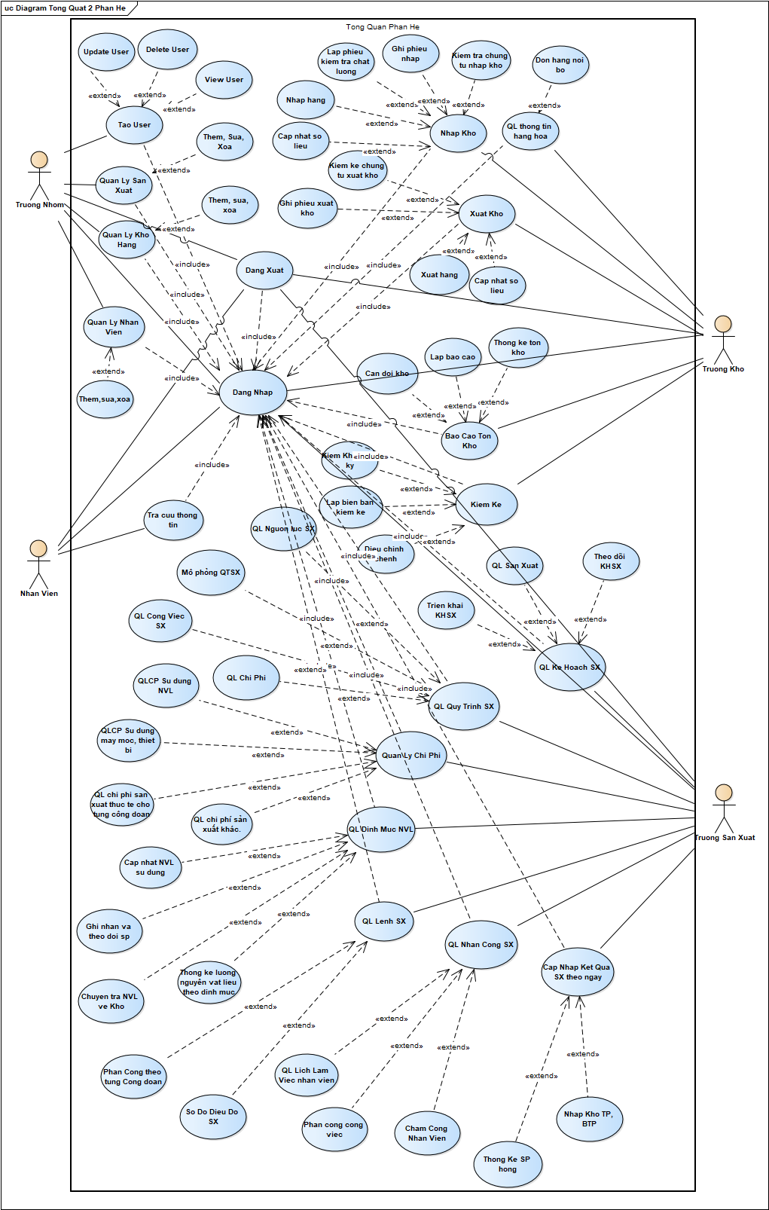

Slide 12
01
ODOO
02
03
Inventory
Manufacturing
Báo cáo

Slide 13
WORKFLOW

Slide 14
BÁO CÁO TÀI CHÍNH

Slide 15
THANK YOU FOR LISTENING Team 9

